Slide 1

Projet Astre- Modélisation et vérification de systèmes concurrents
Master Informatique: SAR & SESI
présenté par: Radia ACHAIBOU
Maryata SEMEGA

Slide 2
Sommaire
Etude du protocole et des accès aux données partagées
Cas monoprocesseur
Cas multiprocesseur
Modélisation des composants
Définition des composants
Définition des propriétés pertinentes pour chaque composant
Réalisation d’une plate-forme monoprocesseur
Réalisation d’une plateforme à trois processeurs

Slide 3
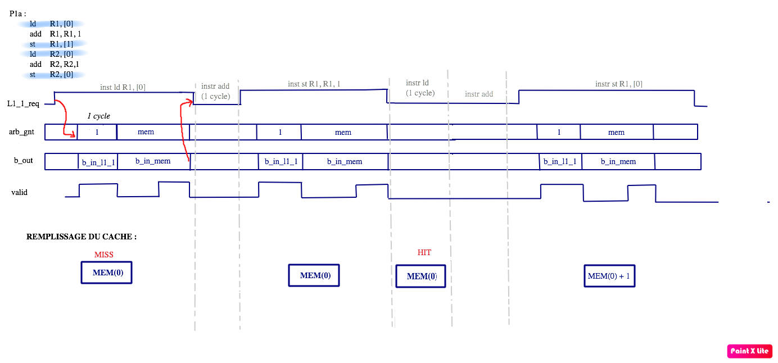
Etude du protocole et des accès aux données partagées
Cas monoprocesseur(effet cache)

Slide 4
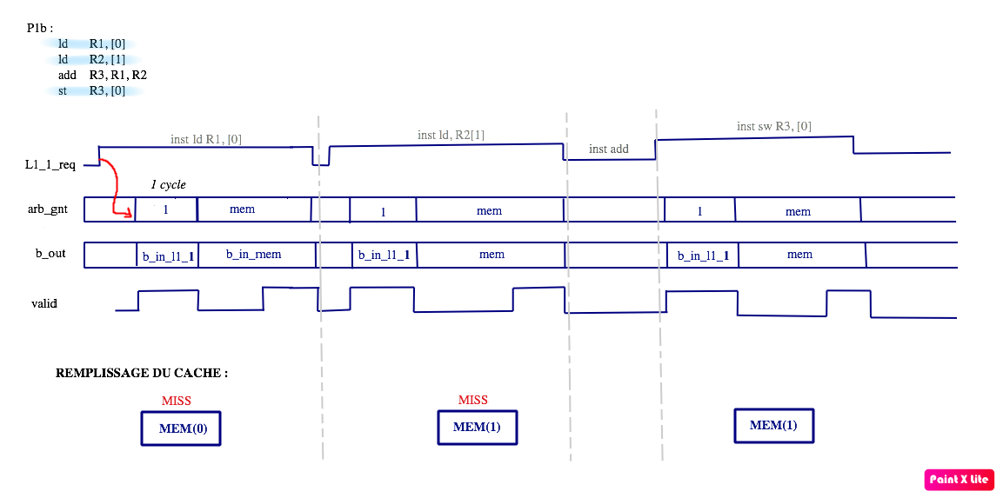
Etude du protocole et des accès aux données partagées
Cas monoprocesseur(éviction du cache/écriture write-through)

Slide 5
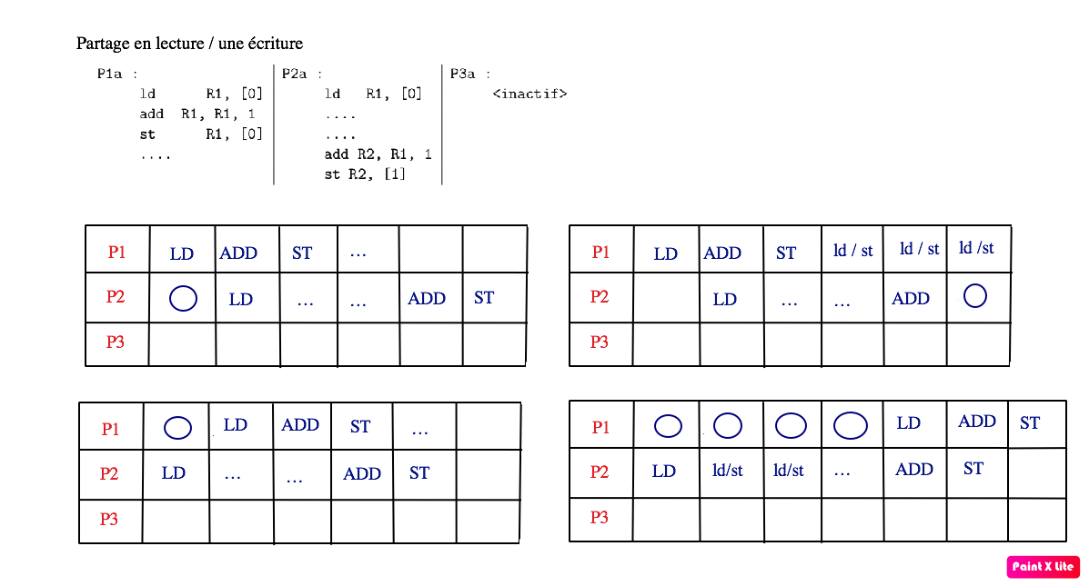
Etude du protocole et des accès aux données partagées
Cas Multiprocesseur(partage en lecture/écriture)

Slide 6
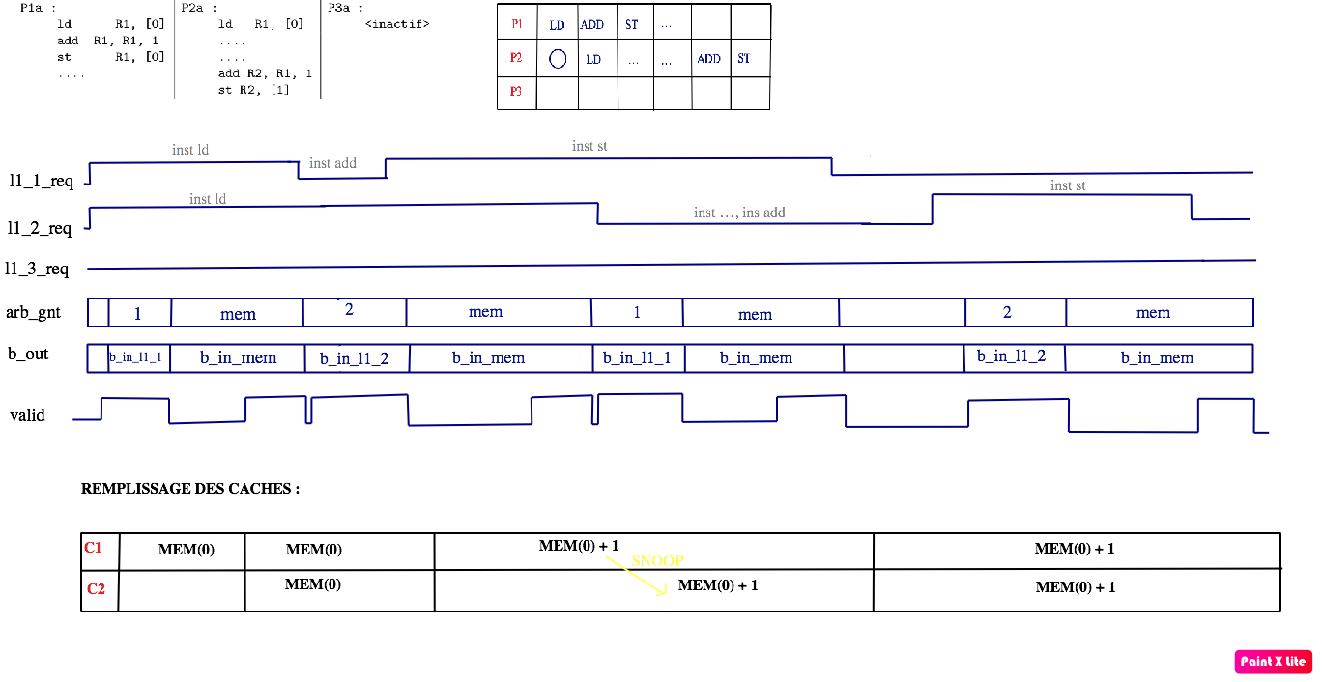
Etude du protocole et des accès aux données partagées
Cas Multiprocesseur (partage en lecture/écriture)

Slide 7
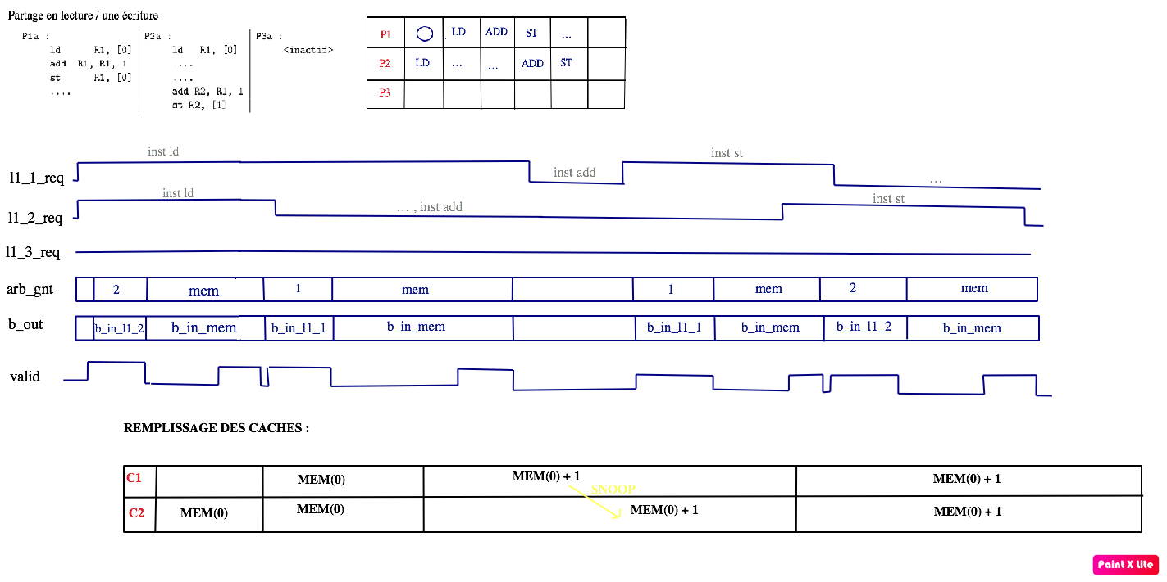
Etude du protocole et des accès aux données partagées
Cas Multiprocesseur(partage en lecture/écriture)

Slide 8
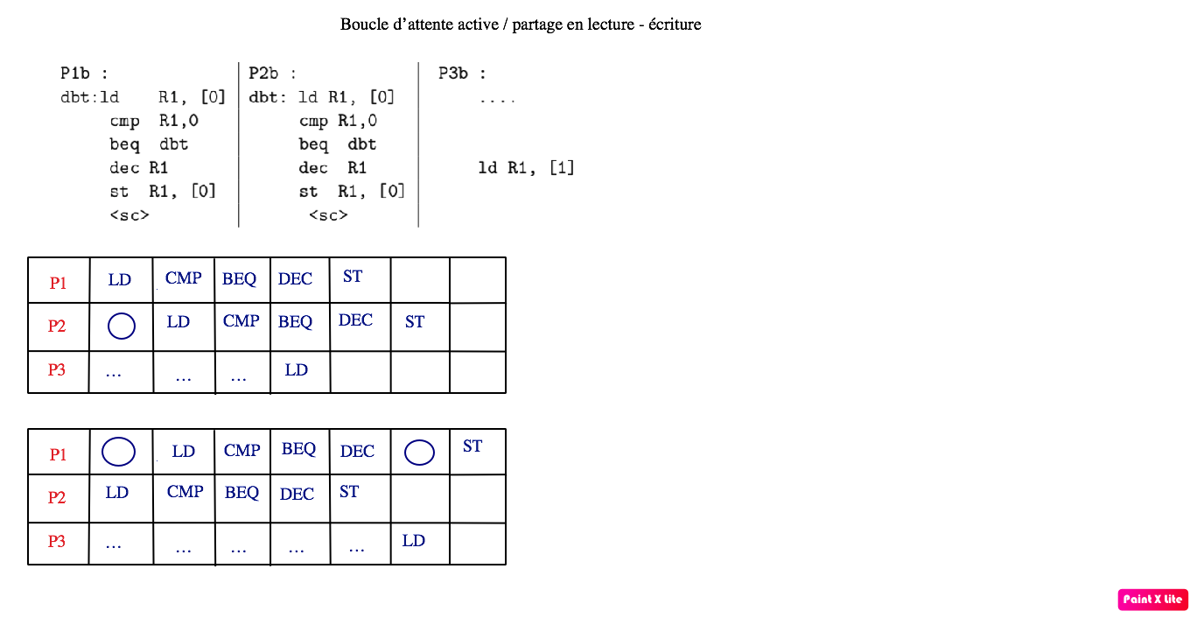
Etude du protocole et des accès aux données partagées
Cas Multiprocesseur(boucle d’attente active/partage en lecture/écriture)

Slide 9
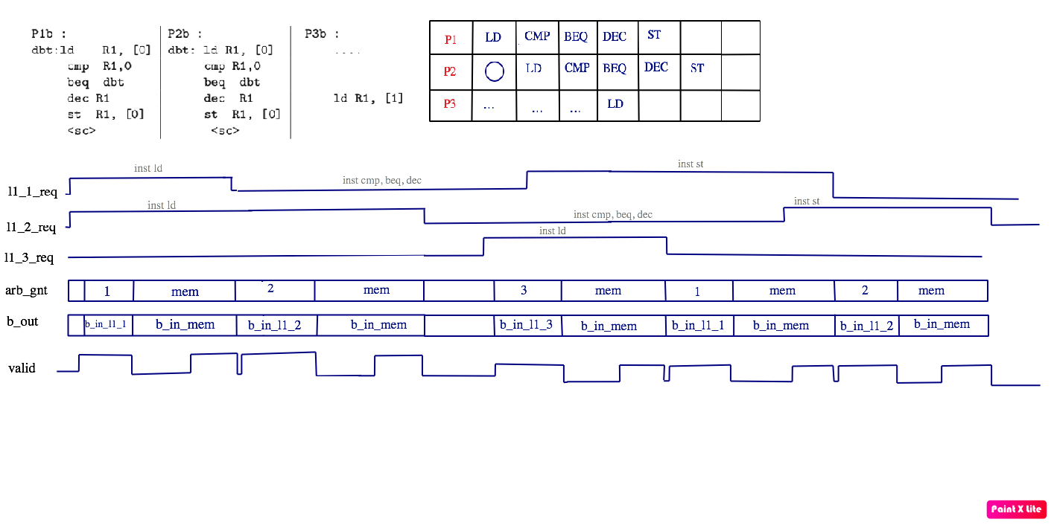
Etude du protocole et des accès aux données partagées
Cas Multiprocesseur(boucle d’attente active/partage en lecture/écriture)

Slide 10
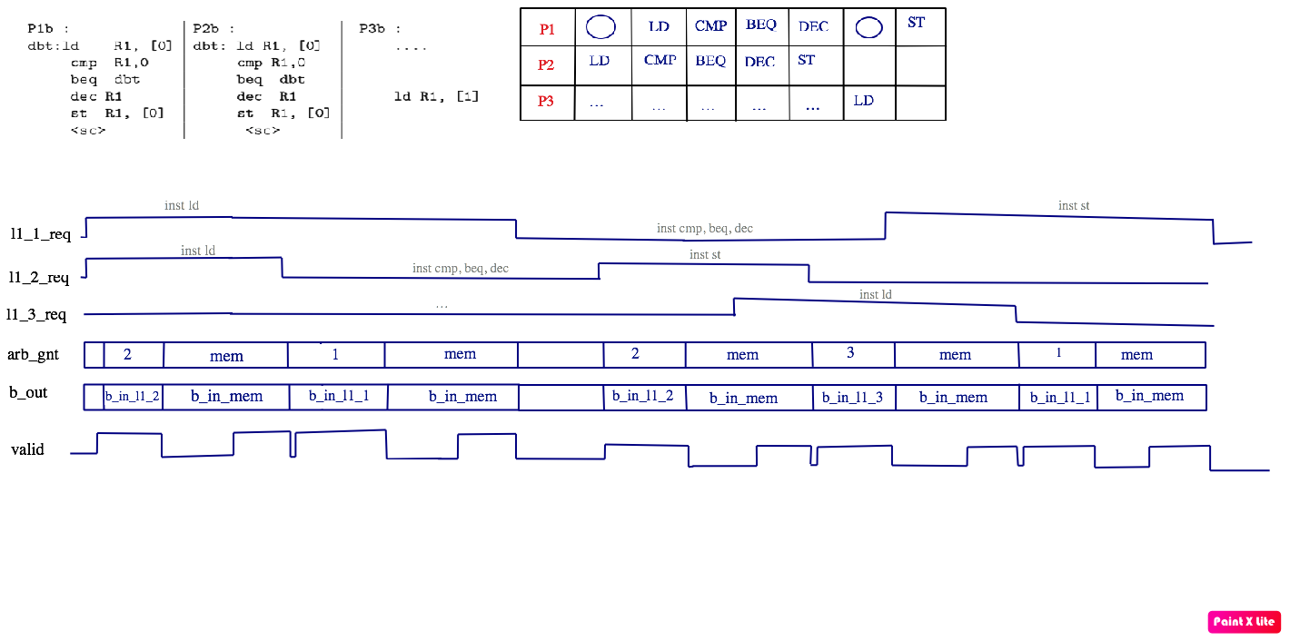
Etude du protocole et des accès aux données partagées
Cas Multiprocesseur(boucle d’attente active/partage en lecture/écriture)

Slide 11
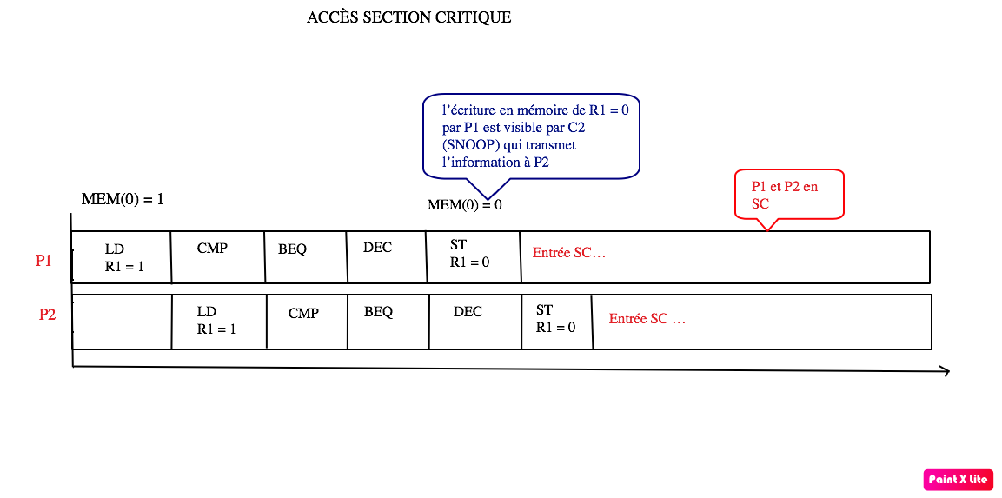
Etude du protocole et des accès aux données partagées
Cas Multiprocesseur(boucle d’attente active/partage en lecture/écriture)

Slide 12
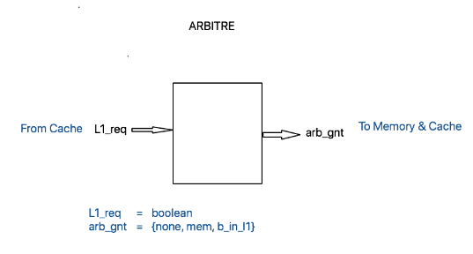
Etude du protocole et des accès aux données partagées
Modélisation des composants
-Définition des composants

Slide 13
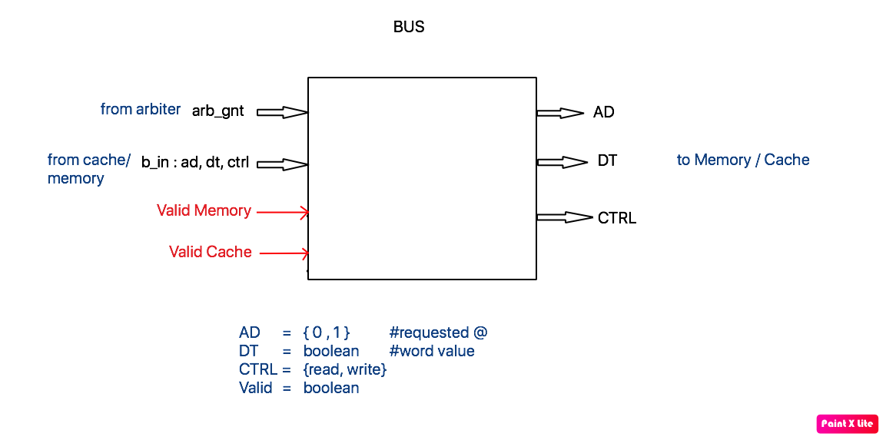
Etude du protocole et des accès aux données partagées
Modélisation des composants
-Définition des composants

Slide 14
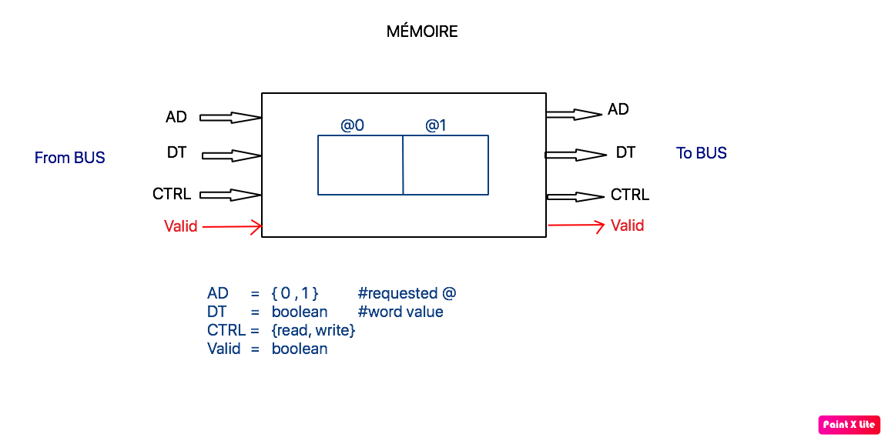
Etude du protocole et des accès aux données partagées
Modélisation des composants
-Définition des composants

Slide 15
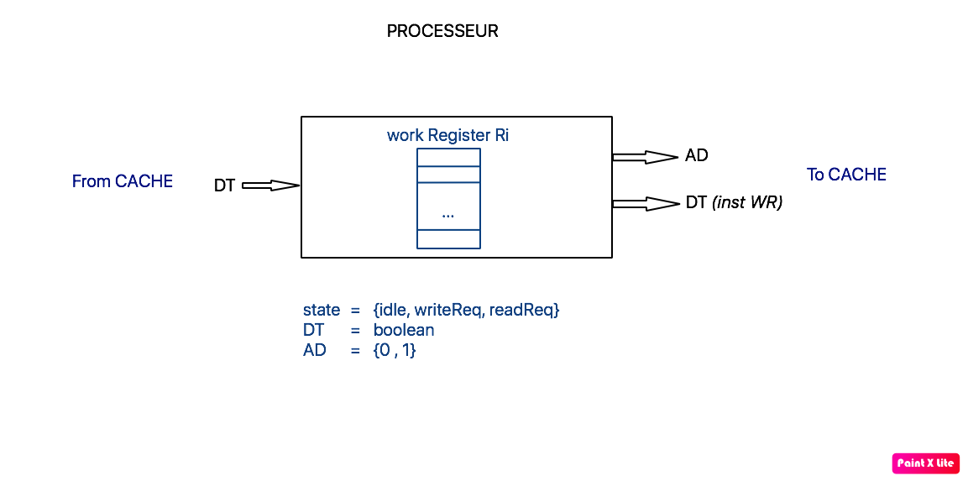
Etude du protocole et des accès aux données partagées
Modélisation des composants
-Définition des composants

Slide 16
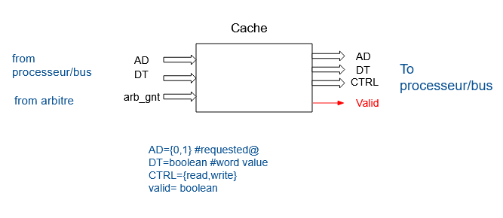
Etude du protocole et des accès aux données partagées
Modélisation des composants
-Définition des composants

Slide 17
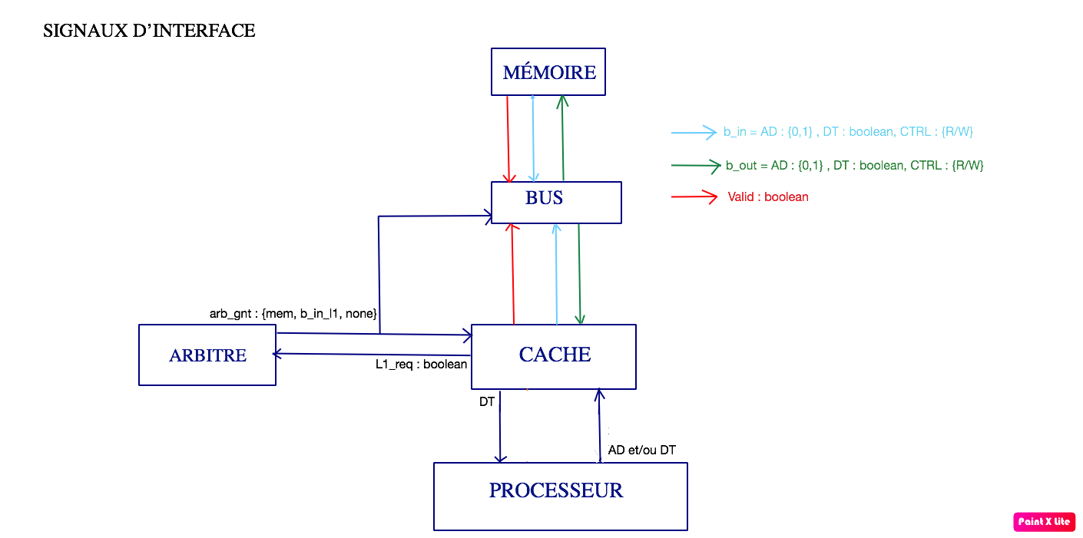
Etude du protocole et des accès aux données partagées
Modélisation des composants
-Définition des composants

Slide 18
Etude du protocole et des accès aux données partagées
Modélisation des composants
-Définition des propriétés pertinentes pour chaque composant
1_ La mémoire a infiniment souvent accès au bus EG EF(bus.arb_gnt = mem)
2_ Le cache L1_1 a infiniment souvent accès au bus EG EF(bus.arb_gnt = l1_1)
----------------- bus --------------------
1__ si l1_1 est le maître du bus, alors la sortie du bus doit être l1_in
AG ( (bus.arb_gnt = l1_1) -> (bus.AD = cache.AD & bus.DT = cache.DT & bus.CTRL = cache.CTRL & bus.valid = cache.valid) )
2__ Si la mémoire est le maître du bus, alors le bus out doit être mem_in
AG ( (bus.arb_gnt = mem) -> (bus.AD = memory.AD & bus.DT = memory.DT & bus.valid = memory.valid) )

Slide 19
Etude du protocole et des accès aux données partagées
Modélisation des composants
-Définition des propriétés pertinentes pour chaque composant
---------------- cache -------------------
1__ si l1_1 lit des données, alors la valeur suivante dans le bus est la valeur demandée et la réponse de la mémoire prend 2 cycles
AG ( (bus.valid & bus.arb_gnt = l1_1 & bus.CTRL = read) -> AX AX (bus.DT = memory.data[cache.AD] & memory.valid) )
2__ si l1_1 écrit des données, alors la valeur suivante en mémoire est la valeur écrite et la réponse de la mémoire prend 2 cycles
AG ( (bus.valid & bus.arb_gnt = l1_1 & bus.CTRL = write) -> AX AX (memory.data[cache.AD] = cache.DT & memory.valid) )

Slide 20
Etude du protocole et des accès aux données partagées
Modélisation des composants
-Définition des propriétés pertinentes pour chaque composant
-------------- processeur -----------------
1__ Si le signal valid est actif alors une requête (load / store) est en cours
EG EF(processor.valid & processor.req != idle)
2__ Si le processeur lit une donnée, la valeur lue doit être la même que celle en mémoire
AG ( (processor.valid & processor.req = load) -> (processor.DT = memory.data[processor.AD]) )
AG ( (processor.valid & processor.req = store) -> (processor.REG = memory.data[processor.AD]) )
3__ Le processeur peut quitter l'état de requête inactif
AG ( (processor.req = idle) -> EF (processor.req != idle) )
4__ Le processeur peut quitter l'état de la demande de chargement
AG ( (processor.req = load) -> EF (processor.req != load) )
5__ Le processeur peut quitter le stockage de l'état req
SPEC AG ( (processor.req = store) -> EF (processor.req != store) )

Slide 21
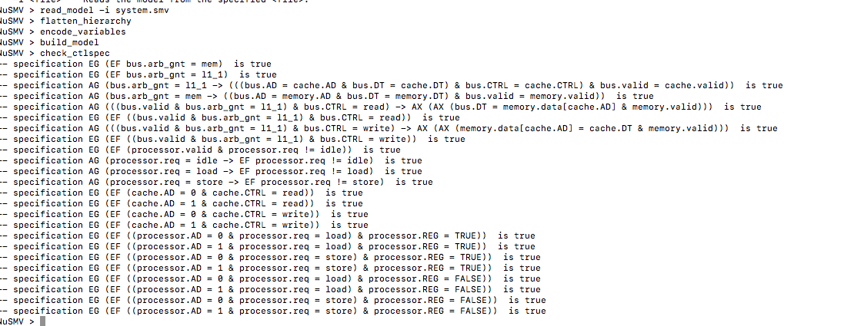
Etude du protocole et des accès aux données partagées
Modélisation des composants
--Trace d'exécution

Slide 22
Etude du protocole et des accès aux données partagées
Modélisation des composants
Réalisation d’une plate-forme monoprocesseur
Si le processeur lit une donnée, la valeur lue doit être la même que celle en mémoire (propriété de sûreté)
Pour assurer le bon transfert de la mémoire vers le processeur en cas de lecture, il faut assurer la spécification:
AG ( (processor.valid & processor.req = load) -> AX(processor.DT = memory.data[processor.AD]) )
Pour assurer le bon transfert du processeur vers la mémoire en cas d’écriture, il faut assurer la spécification:
AG ( (processor.valid & processor.req = store) -> AX(processor.REG = memory.data[processor.AD]) )
L'effet de mémorisation au niveau du cache L1
si le processeur lit les données présentes dans le cache, alors la réponse devrait être la valeur du registre du cache et devrait être le cycle suivant
AG ( (processor.req = load & processor.AD = cache.TAG & !processor.valid) -> AX (processor.DT = cache.REG & processor.valid) )
EG EF(processor.req = load & processor.AD = cache.TAG & !processor.valid)

Slide 23
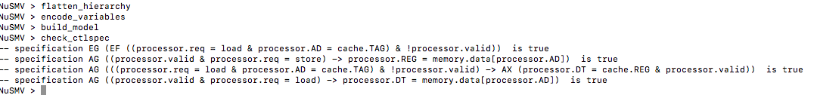
Etude du protocole et des accès aux données partagées
Modélisation des composants
Réalisation d’une plate-forme monoprocesseur
-Trace d'exécution (cache L1 avec effet de mémorisation)

Slide 24
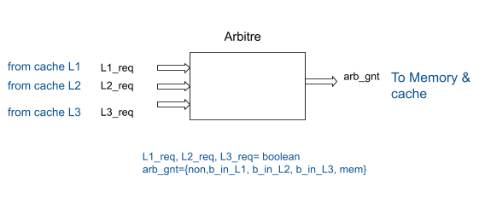
Etude du protocole et des accès aux données partagées
Modélisation des composants
Réalisation d’une plate-forme monoprocesseur
Réalisation d’une plate-forme à trois processeurs

Slide 25
Etude du protocole et des accès aux données partagées
Modélisation des composants
Réalisation d’une plate-forme monoprocesseur
Réalisation d’une plate-forme à trois processeurs
On modifie le comportement du cache L1 de telle sorte que le mécanisme de SNOOP soit intégrer
On met à jour la valeur enregistrée au niveau du cache, si la mémoire a été modifié entre temps par un autre processeur
if ( b_in.AD= cache.AD):
cache.REG=b_in.DT

Slide 26
Etude du protocole et des accès aux données partagées
Modélisation des composants
Réalisation d’une plate-forme monoprocesseur
Réalisation d’une plate-forme à trois processeurs
Le mécanisme permettant de manipuler des verrous à base de mots mémoire non cachable:
L’ajout d’un signale UNC (case mémoire au niveau de la mémoire)
Le signal est actif si UNC=1.
La mémoire transmet au cache la donnée demandée en lui précisant que cette dernière n’est pas cachable (UNC=1).
Le cache transmet la donnée au processeur sans faire de copie à son niveau.

Slide 27
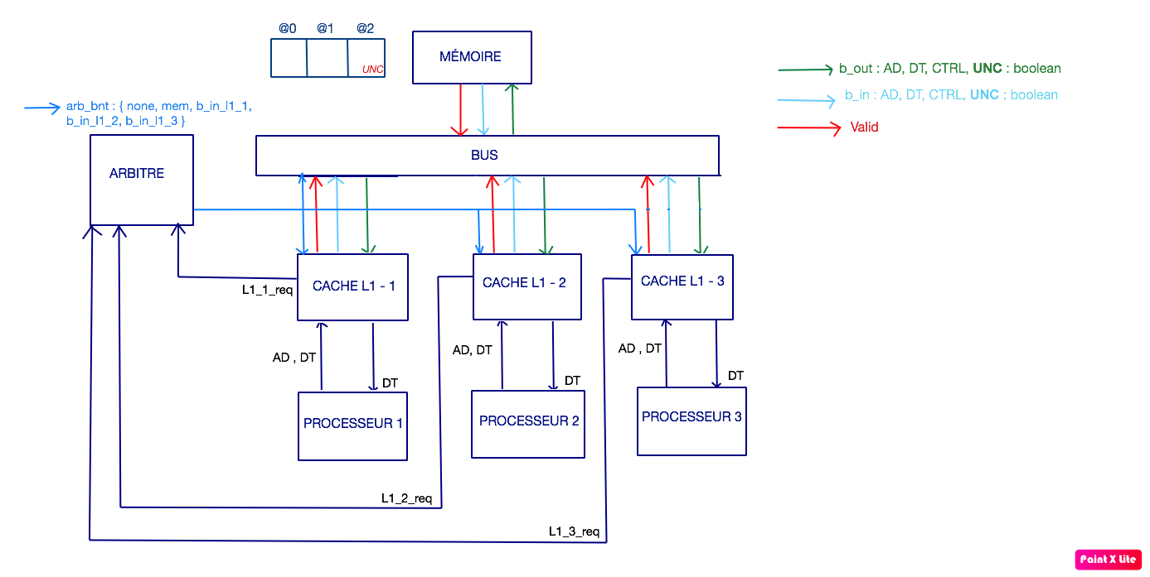
Etude du protocole et des accès aux données partagées
Modélisation des composants
Réalisation d’une plate-forme monoprocesseur
Réalisation d’une plate-forme à trois processeurs

Slide 28
Conclusion
Pour garantir un accès exclusif aux données partagées:
Linked-Load/Store Conditional: Load-link charge une valeur depuis une adresse mémoire donnée. Store-conditional écrit à une adresse uniquement s'il n'y a pas eu de nouvelle écriture à cet endroit depuis l'exécution du Linked Load par un processeur.

Slide 29
Merci pour votre aimable attention

